Slide 1
스트림
Chapter 23
『이재환의 자바 프로그래밍 입문』의 강의교안입니다.
교재 구입은 골든래빗 출판사로 문의주시기 바랍니다.

Slide 2
스트림 (stream)
데이터의 흐름을 가리켜 스트림^{Stream} 이라 한다.
데이터가 여러 개가 있어야 흐름을 만들 수 있기 때문에 스트림 데이터 소스로는 컬렉션, 배열 등이 주로 사용된다. 스트림 데이터는 이렇게 데이터 소스에서 추출한 연속적인 데이터이다.
그리고 스트림은 이런 연속적인 데이터의 흐름을 반복적으로 처리하는 기능이다.
스트림의 특징은 다음과 같다.
스트림 연산은 기존 자료를 변경하지 않는다.
스트림 연산은 중간 연산과 최종 연산으로 구분된다.
한 번 생성하고 사용한 스트림은 재사용 할 수 없다.

Slide 3
스트림 연산
Ex01_Stream1
중간 연산
- filter() : 조건에 맞는 요소를 추출
- map() : 조건에 맞는 요소를 변환
- sorted() : 정렬
최종 연산
- 스트림의 자료를 소모하면서 연산을 수행
- 최종 연산 후에 스트림은 더 이상 다른 연산을 적용할 수 없음
- forEach() : 요소를 하나씩 꺼내 옴
- count() : 요소의 개수
- sum() : 요소의 합

Slide 4
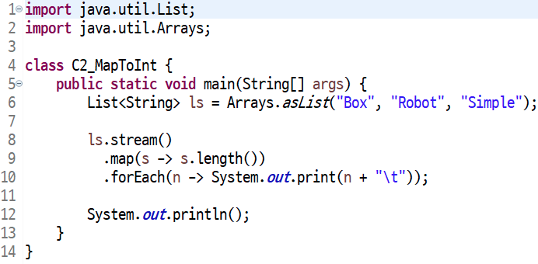
맵핑
스트림을 구성하는 데이터를 조건에 따라 변환하는 연산

Slide 5
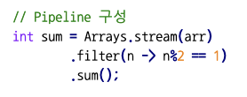
파이프라인 구성
Ex02_Pipeline
Stream 인터페이스가 제공하는 메서드는 대부분 반환 타입이 Stream 이므로 메서드를 연속적으로 호출할 수 있다.
따라서 스트림 연산을 연결해 파이프라인으로 구성할 수 있다.

Slide 6
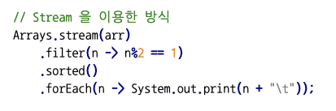
컬렉션 객체 vs 스트림
Ex03_CollectionVsStream
스트림을 사용하면 컬렉션을 사용한 것보다 코드가 간결하고, 쉽게 의미를 알 수 있다.
배열에서 홀수만 골라내서 정렬하여 출력하는 코드

Slide 7
여러 가지 연산들
sort()
sort() 중간 연산은 스트림을 구성하는 데이터를 조건에 따라 정렬하는 연산을 한다.
Ex04_Sorted
map()
map() 중간 연산은 스트림을 구성하는 데이터를 조건에 따라 변환하는 연산을 한다.
Ex05_Map
sum(), count(), average(), min(), max()
Ex06_PreTerminal

Slide 8
reduce() 연산
Ex07_Reduce
• 정의된 연산이 아닌 프로그래머가 직접 지정하는 연산을 적용 • 최종 연산으로 스트림의 요소를 소모하며 연산 수행 • 배열의 모든 요소의 합을 구하는 reduce() 연산
• 두 번째 요소로 전달되는 람다식에 따라 다양한 기능을 수행
초기값
전달되는 요소
Arrays.stream(arr).reduce(0, (a, b) -> a + b);
각 요소가 수행해야 할 기능

